Slide 1
Литературная гостиная «Надрывается сердце от муки…» Живопись и поэзия (репродукции картин русских художников и стихотворения Некрасова Николая Алексеевича)
Презентация учителя русского языка и литературы Артемьевой Натальи Юрьевны

Slide 2
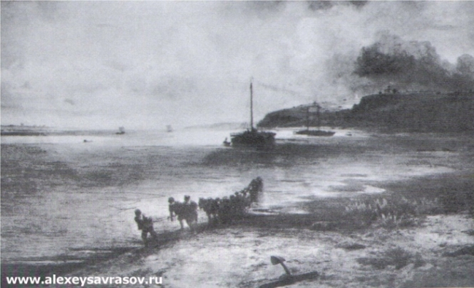
О, горько, горько я рыдал, Когда в то утро я стоял На берегу родной реки,— И в первый раз ее назвал Рекою рабства и тоски!..
Саврасов Алексей Кондратьевич
«Волга под Юрьевцем»

Slide 3
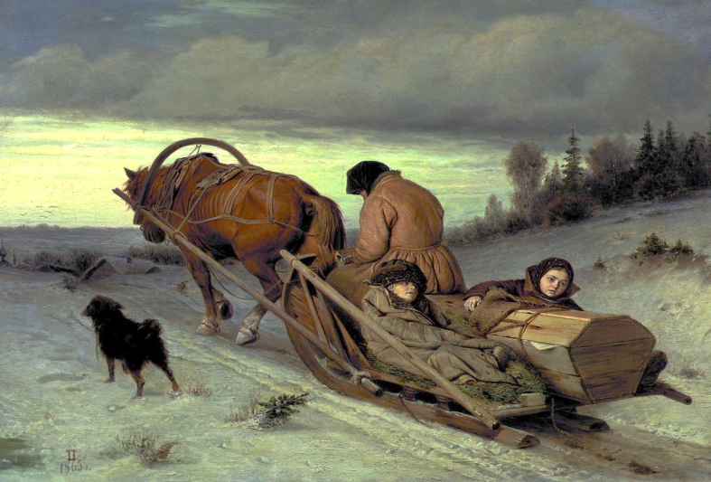
Перов Василий Григорьевич «Проводы покойника»
Савраска, запряжённый в сани,
Понуро стоял у ворот;
Без лишних речей, без рыданий
Покойника вынес народ.
- Ну, трогай, Саврасушка! трогай!
Натягивай крепче гужи!
Служил ты хозяину много,
В последний разок послужи!..

Slide 4
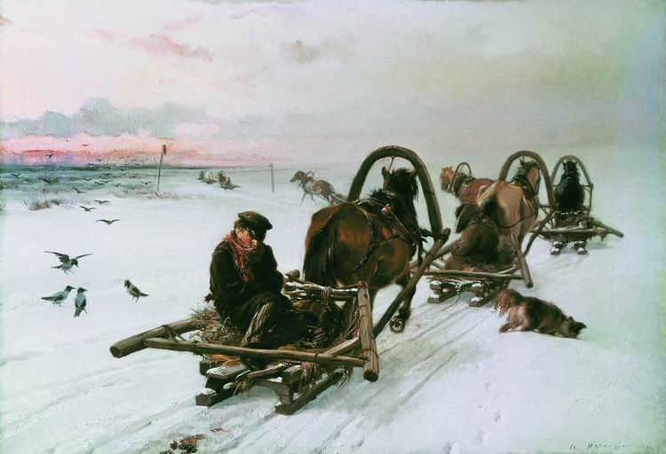
- Ну, пошел же, ради бога! Небо, ельник и песок - Невеселая дорога... Эй! садись ко мне, дружок!
Ноги босы, грязно тело, И едва прикрыта грудь... Не стыдится! что за дело? Это многих славный путь.
Прянишников Илларион Михайлович «Порожняки»

Slide 5
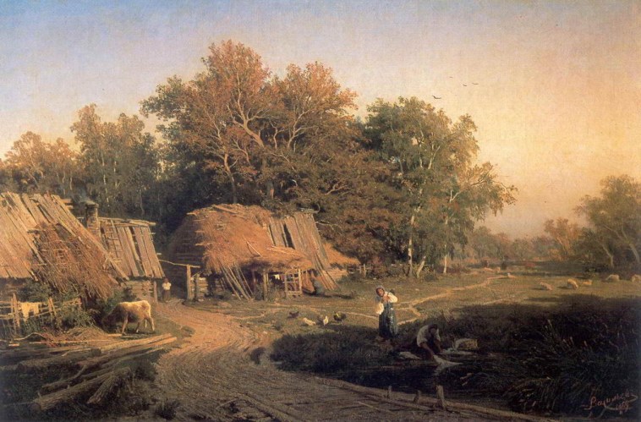
Фёдор Александрович Васильев «Деревня»
Опять она, родная сторона
С её зелёным, благодатным летом,
И вновь душа поэзией полна…
Да, только здесь могу я быть поэтом!

Slide 6
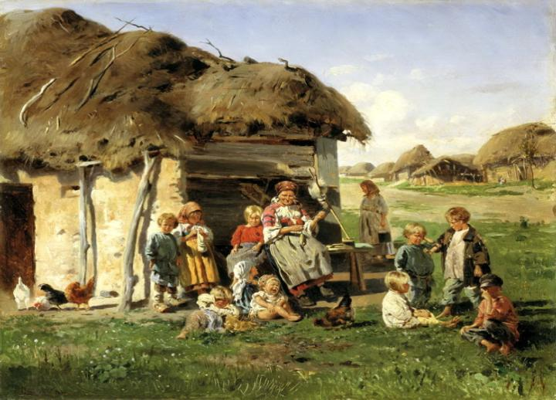
Играйте же, дети! Растите на воле!
На то вам и красное детство дано,
Чтоб вечно любить это скудное поле,
Чтоб вечно вам милым казалось оно.
Владимир Егорович Маковский «Крестьянские дети»

